Slide 1

I.O.T
Waarom maak je deze opdracht ?
Vaardigheden voor je beroep die beschreven zijn in het kwalificatie dossier.
Lesbrief 2 deel 2

Slide 2
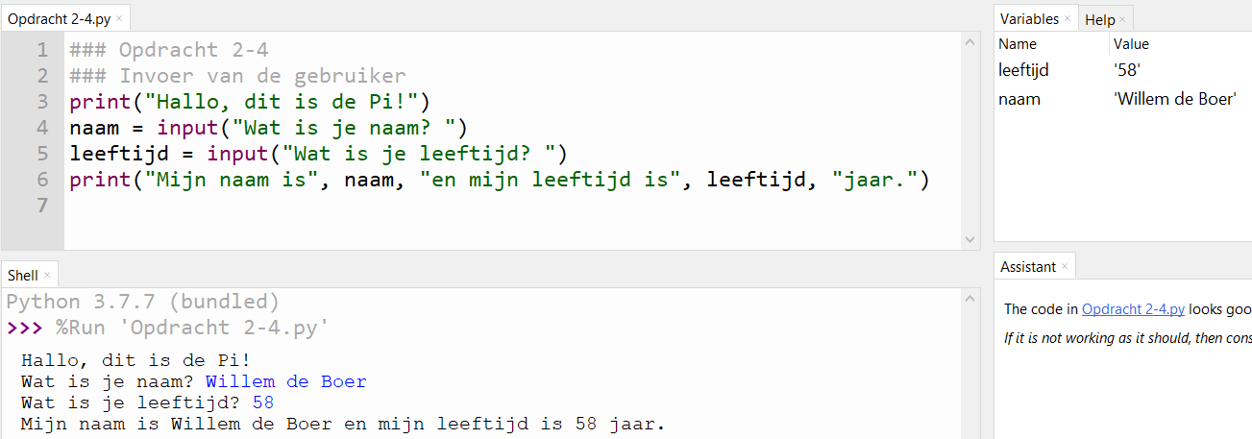
Herhaling vorige les
OPDRACHT 2.1: JE EERSTE PYTHON PROGRAMMA
OPDRACHT 2.2/2.4: EEN VARIABELE GEBRUIKEN GECOMBINEERD MET INPUT
Herhaling vorige les
Notes:
Voer het volgende programma in, waarbij je de variabele de waarde geeft van je eigen naam
Voeg aan het programma een variabele leeftijd toe en geef deze een waarde.
Bij veel programma’s wil je natuurlijk ook wat vragen aan de gebruiker. Een eenvoudige manier hiervoor is gebruik maken van het commando input

Slide 3

Je leert het volgende:
Beslissingen in Python
Herhalingen in python
Bereken het gemiddelde
Lesdoelen lesbrief 2

Slide 4
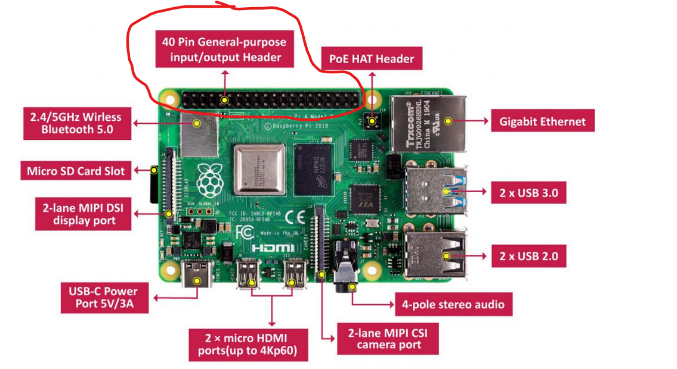
Waarom leer je python bij IOT?
Notes:
Om de GPIO PINNEN AAN TE STUREN. ( General Purpose Input Output Header ) Algemene Invoer Uitgang Header

Slide 5
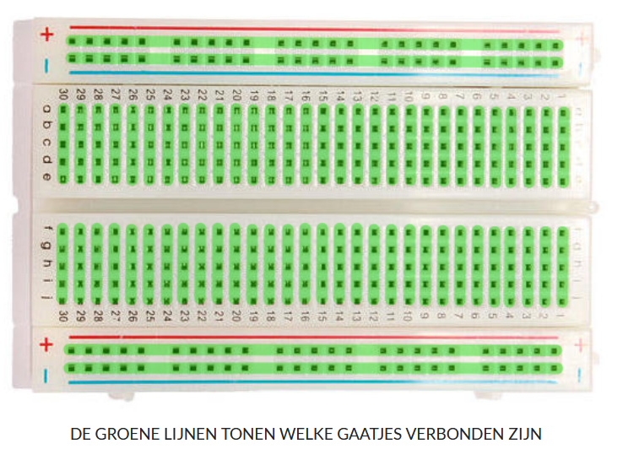
Breadboard

Slide 6
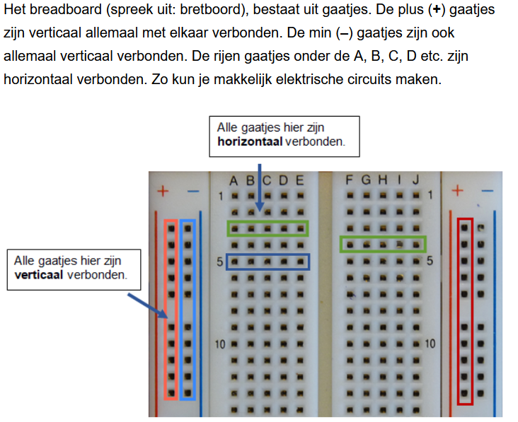

Slide 7
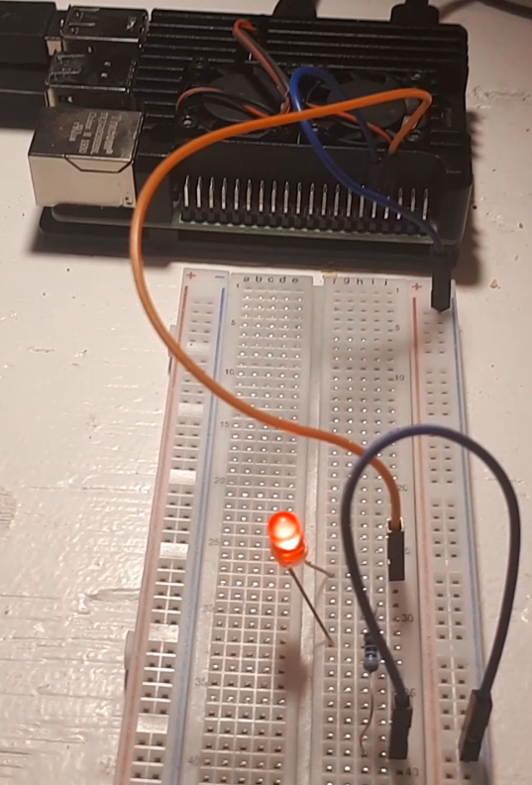
Breadboard gekoppeld aan de Raspberry Pi

Slide 8
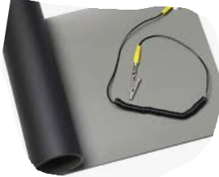
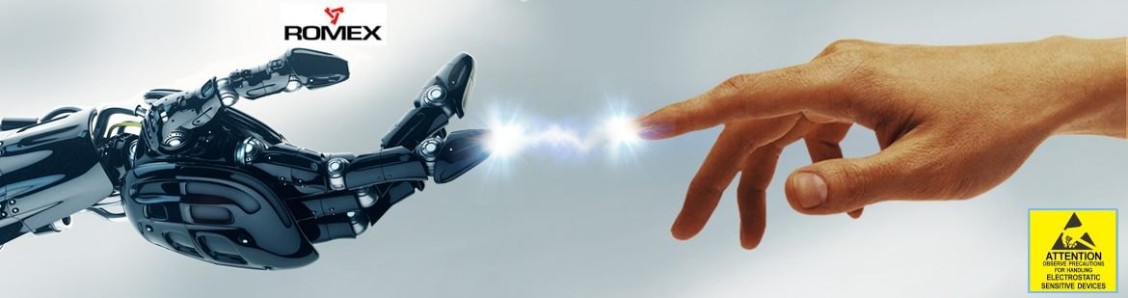
Veilig werken
Gebruik een ESD mat
Electro Static Discharge
(Elektro Statische Ontlading).
Sluit eerst de elektronica aan op het breadboard
Start de Raspberry pi op

Slide 9
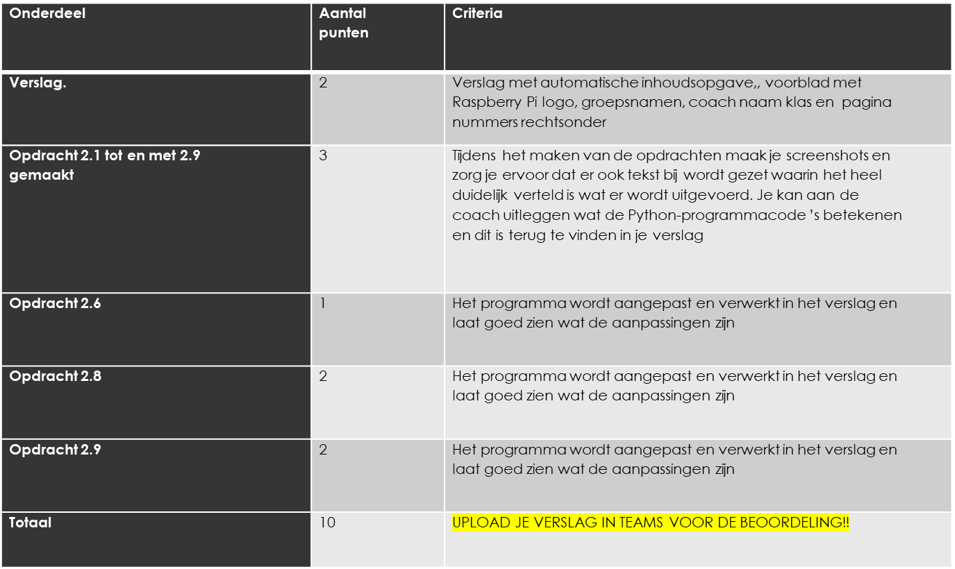
Beoordelingsformulier
*****************SAMENWERKEN*******************
Voordat je je verslag upload in teams controleer samen met je buurman/vrouw je verslag en vraag na of alles duidelijk is.

Slide 10

VRAGEN?
AAN DE SLAG

Slide 11
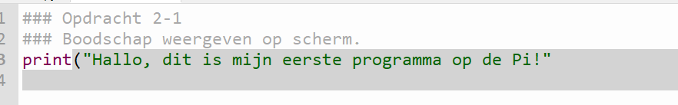
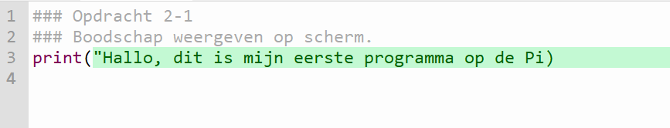
Ik ben klaar met de opdrachten wat kan ik doen?
Notes:
Maak fouten in de code, hier leer je veel van

Slide 12
Kwalificatie Dossier en vaardigheden (zie team iot tegel voor meer info)
BEROEPSSPECIFIKE ONDERDELEN
B1-K2
Heeft specialistische kennis van één of meerdere softwareontwikkelingsprogramma’s zoals IDE’s
Heeft kennis van een scripttaal zoals bijvoorbeeld Powershell of Bash
Kan meldingen en fouten lokaliseren
Kan oplossingsgericht denken
B1-K3: Beheert applicaties (examenonderdeel eerste stage)
Vaardigheden:
Kan een (onderdeel van een) script maken
Kan een eenvoudige aanpassing doen in een bestaand script
Kan testen uitvoeren om te controleren of de installatie en/of configuratie van applicaties is gelukt
NEDERLANDSE TAAL
Voor het verslag geld:
Voor kwalificaties op niveau 3: 2F. (IT ALLROUND)
Voor kwalificaties op niveau 4: 3F. (IT EXPERT plus Software Devolper)
Notes:
B1-K2
Heeft specialistische kennis van één of meerdere softwareontwikkelingsprogramma’s zoals IDE’s
Heeft kennis van een scripttaal zoals bijvoorbeeld Powershell of Bash
Kan meldingen en fouten lokaliseren
Kan oplossingsgericht denken
B1-K3: Beheert applicaties
Vaardigheden:
Kan een (onderdeel van een) script maken
Kan een eenvoudige aanpassing doen in een bestaand script
Kan testen uitvoeren om te controleren of de installatie en/of configuratie van applicaties is gelukt
NEDERLANDSE TAAL
Voor het verslag geld:
Voor kwalificaties op niveau 3: 2F. (IT ALLROUND)
Voor kwalificaties op niveau 4: 3F. (IT EXPERT plus Software Devolper)

Slide 13
Leerdoelen lesbrief 1
Ik kan verschillende Python-programmacode ’s programmeren
01
Ik kan verschillende Python-programmacode ’s aanpassen
02
Ik kan in een tabel (MS-Word) laten zien dat ik de Python-programmacode ’s kan uitleggen
03

